Slide 1
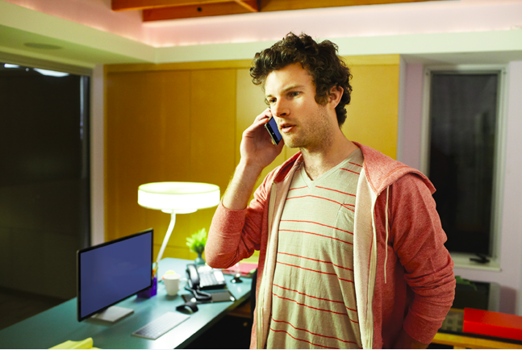
Предотвращение кражи учетных записей и других актуальных угроз в корпоративных инфраструктурах
04.02.2016
Алексей Голов
Руководитель подразделения инженеров Премьер поддержки Майкрософт по Центральной и Восточной Европе.

Slide 2
Актуальные угрозы и риски
Кражи/компрометация учетных записей
Наличие известных, но не устранённых уязвимостей существующих инфраструктур
Использование устаревших продуктов

Slide 3
Противодействие кражам учетных записей
Любая система уязвима к атакам
Техники атак повторного воспроизведения
  Pass the hash
  Pass the ticket
  Golden ticket
Противодействие включает в себя как технические, так и организационные мероприятия

Slide 4
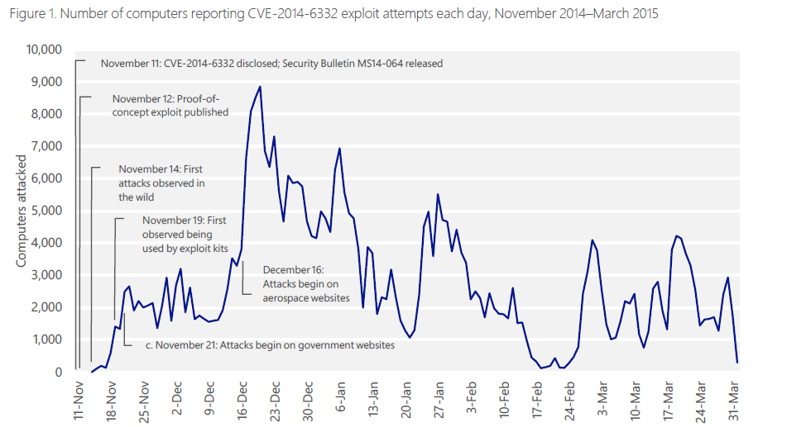
Своевременная установка исправлений безопасности является архиважной для поддержания систем на приемлемом уровне безопасности.
Время появления и распространения эксплойта

Slide 5
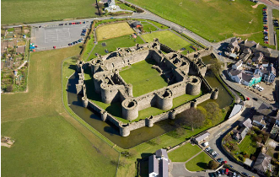
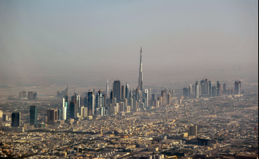
Изменение стратегии в области безопасности
От: «защита периметра»
К: «глубоко эшелонированная оборона»
От: «доверяем всему что внутри»
К: «подразумеваем брешь»

Slide 6
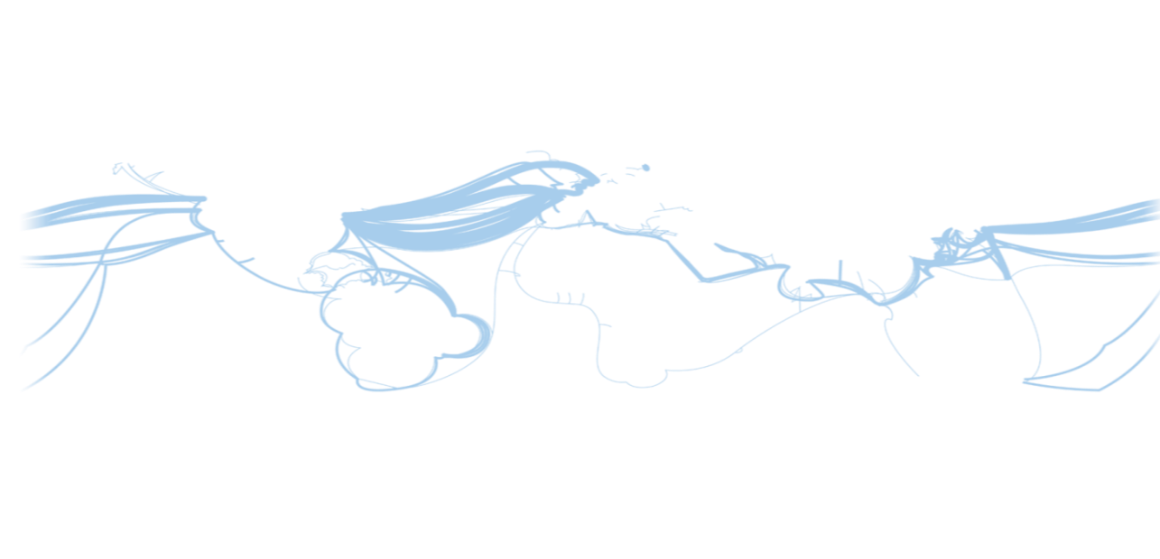
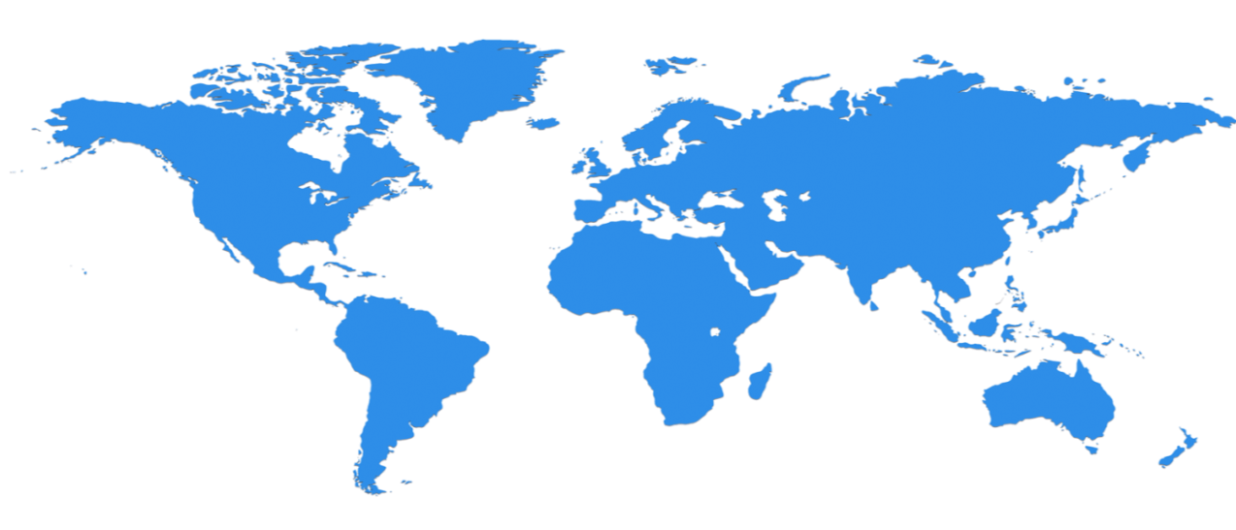


Внутренние источники информации Microsoft
Microsoft управляет более чем1 000 000 серверов в более чем 100 датацентрах, расположенных в 40 странах
Chicago
Dublin
Quincy
Amsterdam
Beijing*
Boydton
Japan
Des Moines
Shanghai*
Cheyenne
Hong Kong
San Antonio
Singapore
Brazil
Australia
*operated by 21Vianet
*operated by 21Vianet

Slide 7






















Внешние источники информации Microsoft
Глобальная сеть сенсоров включает корпоративные и клиентские компьютеры, а также облачные сервисы
  Daily tracking of 50 million addresses that send SPAM
  More than 100 million
  users worldwide
  Millions of users worldwide using Forefront solutions
  Billions of web-page
  scans per month
  650 million messages scanned per day
Malicious Software
Removal Tool
  More than 30 million
  users worldwide and performs
  millions of malware removals
  per year worldwide
  600 million computers
  worldwide reporting monthly
  3.2 billion executions in 1H10
  More than 20 billion
  executions since 2005
  More than 280 million
  active users worldwide

Slide 8
Подход Майкрософт Сервис
3 составляющие защиты
Microsoft Solutions
Предотвращение
Обнаружение
Реагирование

Slide 9
Какую помощь может оказать Майкрософт
Технические обследования систем на предмет соответствия лучшим практикам в области защиты информации
Повышение защищенности систем (в частности против кражи учетных записей)

Slide 10
Какую помощь может оказать Майкрософт
Помощь в миграции
    Миграция с Windows XP
    Переход на Internet Explorer 11
    Отказ от SHA1 (функция хеширования)
Анализ кода

Slide 11

Вопросы agolov@microsoft.com
Алексей Голов
Руководитель подразделения инженеров Премьер поддержки Майкрософт по Центральной и Восточной Европе.

